Slide 1
Garbage Collection 동작 방식
저번 시간 질문!
Garbage
Collector

Slide 2
1. 저번 시간 질문!
Garbage
Collector

Slide 3
1. Native Method Stack 할당 시기
Java Source
(.java 파일)
Java Compiler
(javac.exe)
Class Library
Java Byte Code
(.class 파일)
JVM
Class
Loader
Runtime Data Area
Method Area = Static Area | Heap | Java Stack | PC Register | Native Method Stack
Execution
Engine
Native Method
Interface
(JNI)
Native Method
Library
Garbage
Collector
Notes:
[참고]
http://egloos.zum.com/sinuk/v/2676307
https://ko.wikipedia.org/wiki/%EC%9E%90%EB%B0%94_%EB%84%A4%EC%9D%B4%ED%8B%B0%EB%B8%8C_%EC%9D%B8%ED%84%B0%ED%8E%98%EC%9D%B4%EC%8A%A4
https://ram-bak.tistory.com/5
JNI (Java Native Interface)는 자바가 다른 언어로 만들어진 어플리케이션과 상호 작용할 수 있는 인터페이스를 제공한다.
JVM이 원시 메소드 (native method)를 적재하고, 수행할 수 있도록 한다. -> 적재 : Native Method Stack에 적재!
쉽게 말해 Java와 다른 언어를 연동하는 솔루션

Slide 4
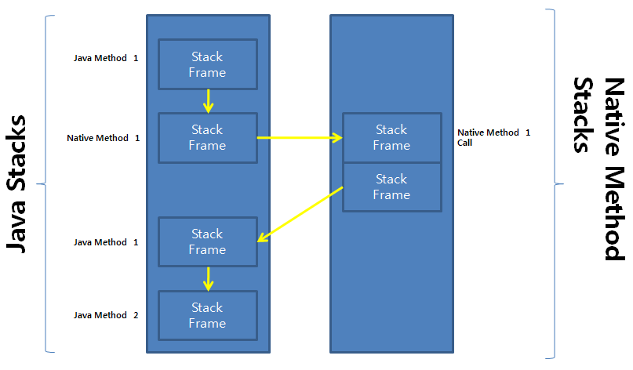
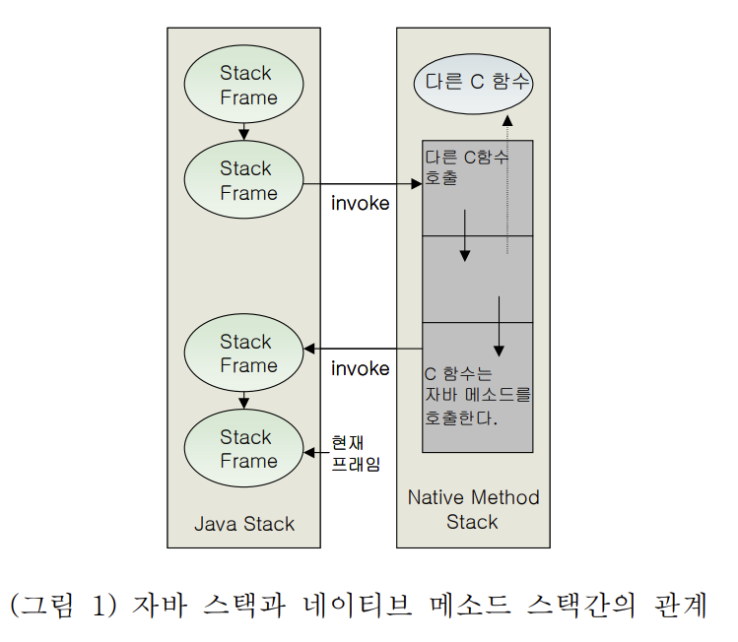
1. Native Method Stack 할당 시기
Garbage
Collector
Notes:
[참고]
https://ram-bak.tistory.com/5
https://www.koreascience.or.kr/article/CFKO200033239351936.pdf
Java 코드를 수행하다가, JNI를 호출하면, Java 스택에서 Native Method Stack으로 Dynamic Linking을 통해 확장한다.

Slide 5
1. Native Method Stack 할당 시기
자바 스택은 스레드 별로 1개만 존재.
스택 프레임은 메서드가 호출될 때마다 생성된다.
메서드 실행이 끝나면 스택 프레임은 pop 되어 스택에서 제거
thread 1
thread 1
thread 2
thread 3
thread 3
stack
frame1
stack
frame
stack
frame
thread 2
stack
frame2
stack
frame
stack
frame
thread 3
stack
frame3
stack
frame
PC Register
Java Stack
Native Method Stack
스택 프레임은 메서드가 호출될 때마다 새로 생겨, 스택에 push 된다.
스택 프레임은 지역변수나 메서드의 매개변수, 임시적으로 사용되는 변수나 메서드의 정보가 저장된다.
-> 지역변수, 매개변수의 특성상 메서드가 끝나면 사라진다. 즉, 금방 사용되고 사라지는 데이터들이다.
Notes:
이 때, 맨 위에 있는 스택 프레임은 main 메서드이다. (즉, 위에서부터 아래로 늘어나는 형식 생각하면 됨) 스택 프레임 1이 main 메서드이고, 스택 프레임 2는 메인에서 호출한 어떤 메서드, 그 아래에 있는 스택 프레임 3은 2의 메서드에서 호출한 메서드
스레드 3의 두번째 스택 프레임에서 Native Method를 호출하면, Java Stack과 같이 Native Method Stack에도 스택 프레임이 생성되는 방식

Slide 6
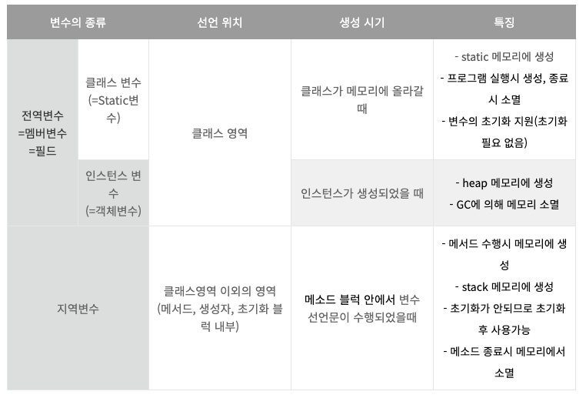
2. 객체 변수인데, 멤버 변수일 때 어디에 할당될까?
Notes:
[참고]
https://k9e4h.tistory.com/389
전역변수인데, static 변수일 때는 static 메모리(= Method Area)에 생성된다! (int, boolean 등과 같이)
전역변수인데, 인스턴스 변수 (객체 변수)일 때는 인스턴스가 생성되었을 때!! heap 메모리에 생성되고, GC에 의해 메모리가 소멸된다.

Slide 7
3. PC Register에 저장되는 건 뭘까?
각 스레드는 메서드를 실행하고 있고,
PC 레지스터는 그 메서드 안에서 바이트 코드 몇 번째 줄을 실행하고 있는지 나타낸다.
-> PC 레지스터는 Java Bytecode의 주소를 갖는다!
thread 1
thread 1
thread 2
thread 3
thread 3
stack
frame
stack
frame
stack
frame
thread 2
stack
frame
stack
frame
stack
frame
thread 3
stack
frame
stack
frame
PC Register
Java Stack
Native Method Stack
Notes:
[참고]
https://doohong.github.io/2018/03/02/Java-runtime-data-area/
https://blog.embian.com/61
https://naruu098.tistory.com/76
PC Register는 스레드가 생성될 때마다 생기는 공간, 스레드가 어떤 명령을 실행하게 될지에 대한 부분을 기록한다.
JVM은 Stacks-Base 방식으로 작동하는데, JVM은 CPU에 직접 Instruction을 수행하지 않고, Stack에서 Operand를 뽑아내 이를 별도의 메모리 공간에 저장하는 방식을 취하는데, 이런 메모리 공간을 PC Register라고 한다.
-> 이유) Java가 플랫폼 독립적이긴 하지만, OS나 CPU 입장에서 보면 하나의 프로세스에 지나지 않기 때문에 Java도 현재 작업하는 내용을 CPU에 Instruction으로 제공해야 했다. -> 이를 위한 버퍼 공간이 PC Register이다!
Java 메서드를 수행하고 있다면, PC 레지스터는 현재 수행 중인 JVM Instruction = Java Byte Code의 주소를 갖는다.
CPU의 Instruction Set이 기계어인것 처럼, JVM의 Instruction Set은 Java Bytecode이다!

Slide 8
2. Java Garbage Collection

Slide 9
Garbage Collector란?
동적으로 할당한 메모리 영역 (Heap) 중,
사용하지 않는 영역을 탐지하여 해제하는 기능
JVM
Class
Loader
여기!
Runtime Data Area
Method Area = Static Area | Heap | Java Stack | PC Register | Native Method Stack
Execution
Engine
Native Method
Interface
(JNI)
Native Method
Library

Slide 13
Java Source
(.java 파일)
Java Compiler
(javac.exe)
Class Library
Java Byte Code
(.class 파일)
JVM
Class
Loader
Runtime Data Area
Method Area = Static Area | Heap | Java Stack | PC Register | Native Method Stack
Execution
Engine
Native Method
Interface
(JNI)
Native Method
Library
Notes:
Java Source 파일을 Java Compiler가 Java Byte Code로 바꿔주고, .class 파일을 클래스 로더가 JVM 위에 올려놓는다.

Slide 14
Java Source
(.java 파일)
Java Compiler
(javac.exe)
Class Library
Java Byte Code
(.class 파일)
Class
Loader
Runtime Data Area
Method Area = Static Area | Heap | Java Stack | PC Register | Native Method Stack
Execution
Engine
Native Method
Interface
(JNI)
Native Method
Library
Notes:
Execution Engine은 Runtime Data Area에 로딩된 클래스 파일의 byte 코드를 실행하는 엔진이다.
byte 코드를 실행시키기 위해선 byte 코드를 컴퓨터가 이해할 수 있는 기계어로 바꾸는 작업 필요

Slide 15
Java Source
(.java 파일)
Java Compiler
(javac.exe)
Class Library
Java Byte Code
(.class 파일)
Class
Loader
Runtime Data Area
Method Area = Static Area | Heap | Java Stack | PC Register | Native Method Stack
Execution
Engine
Native Method
Interface
(JNI)
Native Method
Library
Interpreter
JIT
Compiler
Garbage
Collector
Execution
Engine
Notes:
byte 코드를 기계어로 바꾸는 작업을 Interpreter와JIT Compiler가 해준다.
Interpreter는 명령어를 한 줄씩 읽어 실행한다.
JIT Compiler는 인터프리터의 단점을 해결하기 위한 방법으로, Runtime 시간에 한꺼번에 실행하여 변경한다.
-> 이렇게 기계어로 해석된 것들이 Runtime Data Area에 배치되어, 스레드 동기화나 가비지 컬렉션을 실행한다.

Slide 16
Java Source
(.java 파일)
Java Compiler
(javac.exe)
Class Library
Java Byte Code
(.class 파일)
Class
Loader
Runtime Data Area
Method Area = Static Area | Heap | Java Stack | PC Register | Native Method Stack
Execution
Engine
Native Method
Interface
(JNI)
Native Method
Library
Notes:
Native Method Interface(JNI)는 JVM에 의해 실행되는 코드 중, 네이티브로 실행하는 것이 있다면 해당 네이티브 코드를 호출하거나, 호출될 수 있도록 만든 일종의 프레임워크이다.

Slide 17
Java Source
(.java 파일)
Java Compiler
(javac.exe)
Class Library
Java Byte Code
(.class 파일)
Class
Loader
Runtime Data Area
Method Area = Static Area | Heap | Java Stack | PC Register | Native Method Stack
Execution
Engine
Native Method
Interface
(JNI)
Native Method
Library
Notes:
Native Method Library는 네이티브 메소드 실행에 필용한 라이브러리이다.

Slide 18
Java Source
(.java 파일)
Java Compiler
(javac.exe)
Class Library
Java Byte Code
(.class 파일)
Class
Loader
JVM이 Java Bytecode 를 실행하기 위해
사용하는 메모리 공간
Runtime Data Area
Method Area = Static Area | Heap | Java Stack | PC Register | Native Method Stack
Execution
Engine
Native Method
Interface
(JNI)
Native Method
Library
Notes:
JVM이 여러

Slide 19
Java Source
(.java 파일)
Java Compiler
(javac.exe)
Class Library
Java Byte Code
(.class 파일)
Class
Loader
모든 스레드가 공유
Runtime Data Area
Method Area = Static Area | Heap | Java Stack | PC Register | Native Method Stack
Execution
Engine
Native Method
Interface
(JNI)
Native Method
Library

Slide 20
Method Area & Heap Area (공유하는 부분)
클래스 로더가 클래스 파일을 읽어오면,
클래스 정보를 파싱해서 저장
class
data
class
data
object
object
object
class
data
class
data
object
object
Method Area = Static Area
Heap
ex. 변수, 메서드, 정적 변수(static 변수), 바이트 코드 ..
Notes:
Class Area = Method Area = Static Area
전역변수와 정적 변수(static 변수)는 이영역에 저장된다.
Static Area는 프로그램의 시작부터 종료가 될 때까지 메모리에 남는다.

Slide 21
Method Area & Heap Area (공유하는 부분)
프로그램을 실행하면서
생성한 모든 객체 인스턴스를 저장
class
data
class
data
object
object
object
class
data
class
data
object
object
Method Area = Static Area
Heap
Eden | Survivor 1 | Old | Permanent
 | Survivor 2
Young Generation
Notes:
Heap 영역은 동적으로 생성된 객체가 저장되는 영역으로, GC의 대상이 되는 공간이다.
즉, new 연산으로 생성된 인스턴스 변수가 저장되는 영역
-> 클래스 객체, 배열 등은 해당 객체가 소멸되기 전이나 GC가 정리하기 전까지는 이 영역에 남아있으므로, 쉽게 소멸되는 데이터가 아니다.
* Heap 영역 구조
Young Generation
Eden : new를 통해 새로 생성된 객체가 위치, 정기적인 쓰레기 수집 후 살아남은 객체들은 Survivor로 이동
Survivor1, Survivor2 : 각 영역이 채워지면, 살아남은 객체는 비워진 Survivor로 이동하고, 이 때, 참조가 없는 객체들은 Minor GC로 수집된다. 따라서, 항상 Survivor1과 2중 한 곳은 비워있는 상태이다.
Old : Young Generation에서 마지막까지 살아남은 객체가 이동
Permanent : Class Loader에 의해 Load된 클래스들이 저장되고, 프로그램 종료 시까지 살아있어야 하는 메타데이터의 집합이다.

Slide 22
Java Source
(.java 파일)
Java Compiler
(javac.exe)
Class Library
Java Byte Code
(.class 파일)
Class
Loader
Runtime Data Area
스레드마다 각각 생성
Method Area = Static Area | Heap | Java Stack | PC Register | Native Method Stack
Execution
Engine
Native Method
Interface
(JNI)
Native Method
Library

Slide 23
스레드 각각 생성 - PC Register
각 스레드는 메서드를 실행하고 있고,
PC 레지스터는 그 메서드 안에서 바이트 코드 몇 번째 줄을 실행하고 있는지 나타낸다.
thread 1
thread 1
thread 2
thread 3
thread 3
stack
frame
stack
frame
stack
frame
thread 2
stack
frame
stack
frame
stack
frame
thread 3
stack
frame
stack
frame
PC Register
Java Stack
Native Method Stack
Notes:
PC Register는 스레드가 시작될 때 생성되며, 현재 수행중인 명령어의 주소를 저장한다. (스레드가 어떤 부분을 실행중인지)

Slide 24
스레드 각각 생성 - Stack
자바 스택은 스레드 별로 1개만 존재.
스택 프레임은 메서드가 호출될 때마다 생성된다.
메서드 실행이 끝나면 스택 프레임은 pop 되어 스택에서 제
thread 1
thread 1
thread 2
thread 3
thread 3
stack
frame1
stack
frame
stack
frame
thread 2
stack
frame2
stack
frame
stack
frame
thread 3
stack
frame3
stack
frame
PC Register
Java Stack
Native Method Stack
스택 프레임은 메서드가 호출될 때마다 새로 생겨, 스택에 push 된다.
스택 프레임은 지역변수나 메서드의 매개변수, 임시적으로 사용되는 변수나 메서드의 정보가 저장된다.
-> 지역변수, 매개변수의 특성상 메서드가 끝나면 사라진다. 즉, 금방 사용되고 사라지는 데이터들이다.
Notes:
이 때, 맨 위에 있는 스택 프레임은 main 메서드이다. (즉, 위에서부터 아래로 늘어나는 형식 생각하면 됨) 스택 프레임 1이 main 메서드이고, 스택 프레임 2는 메인에서 호출한 어떤 메서드, 그 아래에 있는 스택 프레임 3은 2의 메서드에서 호출한 메서드
* 추가 정보
스택 프레임은 메서드가 호출될 때마다 새로 생겨, 스택에 push 된다.
스택 프레임은 Local variables array, Operand stack, Frame Data를 갖는다.
Frame Data는 Constant Pool, 이전 스택 프레임에 대한 정보, 현재 메서드가 속한 클래스/객체에 대한 참조 등의 정보를 갖는다.
(-> 쉽게 생각하면, 바이트 코드가 실행되기 위해 가져야 하는 정보들)
스택 프레임은 지역변수나 메서드의 매개변수, 임시적으로 사용되는 변수나 메서드의 정보가 저장된다.

Slide 25
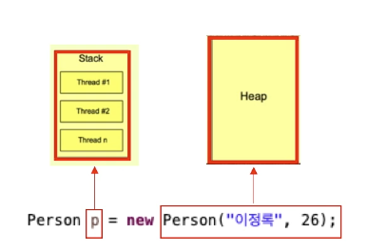
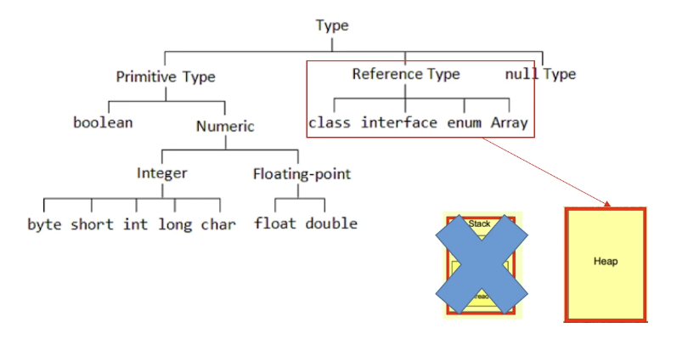
스레드 각각 생성 - Stack
자바 스택은 스레드 별로 1개만 존재.
스택 프레임은 메서드가 호출될 때마다 생성된다.
메서드 실행이 끝나면 스택 프레임은 pop 되어 스택에서 제
thread 1
thread 1
thread 2
thread 3
thread 3
stack
frame1
stack
frame
stack
frame
thread 2
stack
frame2
stack
frame
stack
frame
thread 3
stack
frame3
stack
frame
PC Register
Java Stack
Native Method Stack
Notes:
* 타입별 저장 영역
- 원시 타입 (int, double, ..)은 stack에, Reference Type(객체, 배열 등)은 heap에 저장된다.

Slide 26
스레드 각각 생성 – Native Method Stack
Native Method는 Java Bytecode가 아닌
다른 언어로 작성된 메서드를 의미 (ex. C나 C++)
thread 1
thread 1
thread 2
thread 3
thread 3
stack
frame
stack
frame
stack
frame
thread 2
stack
frame
stack
frame
stack
frame
thread 3
stack
frame
stack
frame
PC Register
Java Stack
Native Method Stack

Slide 27
Heap vs Stack
thread 1
thread 2
thread 3
object
stack
frame
stack
frame
stack
frame
object
stack
frame
stack
frame
stack
frame
object
object
stack
frame
stack
frame
object
Java Stack
Heap
원시타입의 데이터가 값과 저장
Heap 영역에 생성된 Object 타입의 데이터의 참조값 저장
함수가 호출될 때 사용하는 메모리이고,
기능 수행이 끝나면 자동으로 반환
Object 타입의 데이터가 저장
자동으로 관리되지 않는 메모리 영역 -> GC가 해결

Slide 28
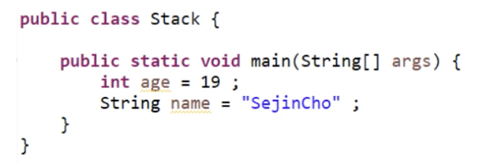
Heap vs Stack
String
SejinCho
name
age = 19
Java Stack
Heap
Notes:
age는 원시타입이므로, 값과 함께 스택에 저장되고,
name은 Reference Type인 String으로 생성된 변수이므로, 힙 영역에 할당된다.
스택에는 name 이라는 이름으로 생성된 변수가 힙에 있는 “SejinCho”라는 String을 참조한다.

Slide 30
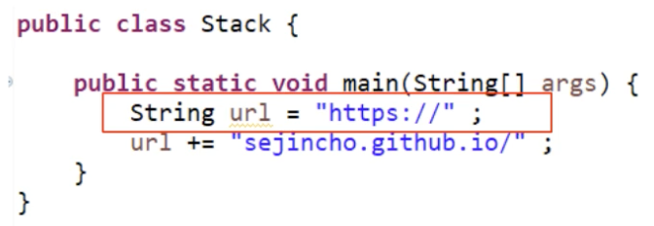
Heap vs Stack – Garbage Collection
String
https://
url
Java Stack
Heap
Notes:
위의 빨간 구문이 실행되면 힙에는 https://를 가진 String이, 스택에는 heap의 “https://” String을 참조하는 url이 저장된다.

Slide 31
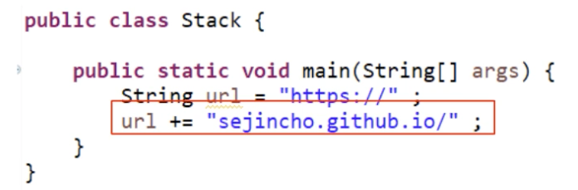
Heap vs Stack – Garbage Collection
String
https://
String
https://sejincho.github.io/
url
새로 할당
Java Stack
Heap
Notes:
문자열이 합쳐지는 과정에서 기존 url 영역에 있던 String이 합쳐지는 것이 아니라, 새롭게 heap 영역에 할당이 된다.

Slide 32
Heap vs Stack – Garbage Collection
스택에서 참조할 수 없는 “unreachable object”가 된다!
-> GC가 제거
String
https://
String
https://sejincho.github.io/
url
Java Stack
Heap
Notes:
기존 “https://”를 가진 String을 참조하는 변수가 없어서 unreachable object가 된다.
unreachable object는 스택이 도달할 수 없는 heap 영역의 객체이다.
JVM 가비지 콜렉터는 우선적으로 unreachable object를 제거한다.

Slide 33
Heap vs Stack – Garbage Collection 후
String
https://sejincho.github.io/
url
Java Stack
Heap
Notes:
JVM 가비지 콜렉터는 우선적으로 unreachable object를 제거한다.

Slide 34
끝!
Notes:
[참고]
https://www.youtube.com/watch?v=vZRmCbl871I

